Slide 1



Đố bạn

Slide 2
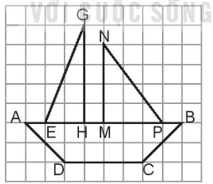


AB // DC, GH // NM
Câu 1: Nêu tên các đoạn thẳng song song với nhau trong hình trên?

Slide 3
Đoạn thẳng MB vuông góc với đoạn thẳng MN
Câu 2: Đoạn thẳng MB vuông góc với đoạn thẳng nào?

Slide 4
AH // DC
Câu 3: Đoạn thẳng AH song song với đoạn thẳng nào?

